Slide 1
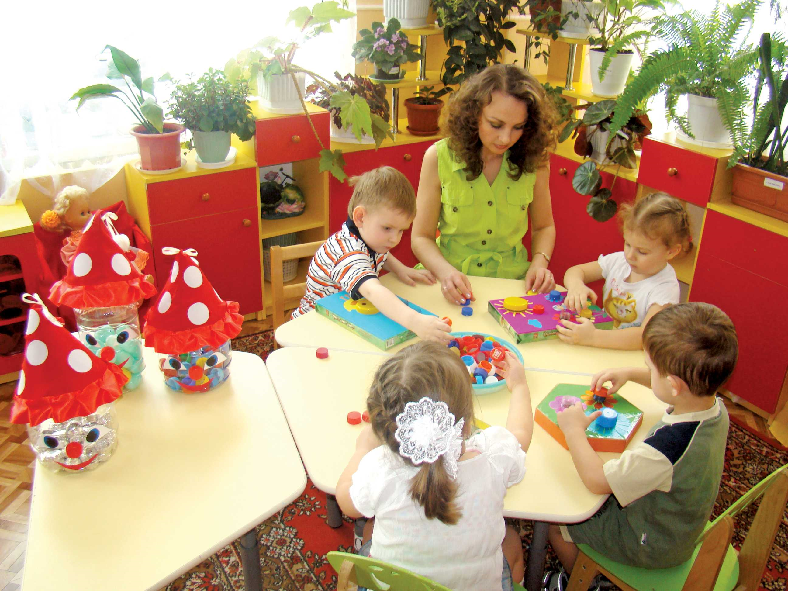
Актуальные проблемы и перспективы применения профессиональных стандартов для воспитателей
Алёшина Татьяна Михайловна,
заведующая отделом по вопросам общего образования
аппарата Общероссийского Профсоюза образования

Slide 2
Приоритетные направления деятельности Общероссийского Профсоюза образования
Участие в регулировании социально-трудовых отношений в сфере образования и науки
вопросов оплаты труда
оптимизации режима рабочего времени и времени отдыха
сокращения и устранения избыточной отчётности
Отраслевое соглашение
поддержки молодых педагогов
через заключение отраслевых соглашений на федеральном, региональном и местном
уровнях, а также коллективных договоров в образовательных организациях
экспертиза профессиональных стандартов и особенностей их применения
содействие совершенствованию программ профессиональной подготовки, переподготовки и повышения квалификации
организация и поддержка профессиональных конкурсов
Содействие повышению профессионального уровня работников образования и науки
и т. д.
867 036 чел. –
воспитатели и другие работники дошкольных образовательных организаций
совершенствование системы аттестации
4 279 561 человек
Общероссийский Профсоюз образования – крупнейшая общественная организация в РФ

Slide 3
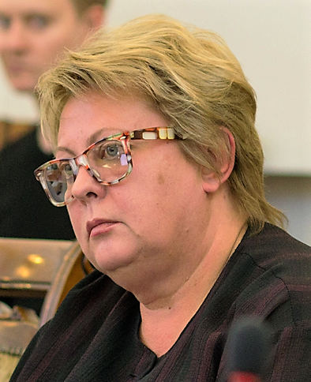
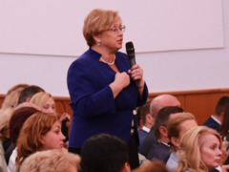
Участие Общероссийского Профсоюза образования в работе над профессиональными стандартами и повышением престижа профессии
Представители Профсоюза в комиссии Минобрнауки России по реализации комплексной программы повышения профессионального уровня педагогических работников общеобразовательных организаций
Авдеенко
Михаил Васильевич –
заместитель председателя Общероссийского Профсоюза образования
Елшина Елена Станиславовна –
секретарь –
заведующая отделом
по связям с общественностью аппарата Профсоюза
Кайнов
Иван Васильевич –
председатель Совета молодых педагогов при Центральном Совете Профсоюза
подкомиссия «Профессиональный стандарт “Педагог”»
подкомиссия «Повышение престижа профессии»
Куприянова Татьяна Викторовна –
заместитель председателя Общероссийского Профсоюза образования, отличник народного просвещения, почётный работник общего образования РФ
Т.В. Куприянова – один из модераторов дискуссионной площадки «Национальная система учительского роста и совершенствование профессионального стандарта педагога» в рамках Всероссийского августовского совещания педагогических работников
(г. Москва, 19–20 августа 2016 г.)

Slide 4
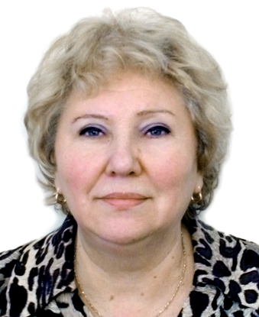
Социальная и правовая защита педагогических работников в связи с применением профессионального стандарта «Педагог» (в 2014–15 гг.)
Социальные вызовы
Меры, предпринятые Общероссийским Профсоюзом образования
начало применения профстандарта с 1 января 2015 г. (в условиях ограниченного формата его апробации)
2014
инициирование (совместно с Минобрнауки России) переноса даты начала применения на 1 января 2017 г.
принуждение педагогических работников, не имеющих профильного образования,
к освоению программ профессиональной переподготовки за счёт собственных средств
приказ Минтруда России от 25 декабря 2014 г. № 1115н
подготовка разъяснений «О реализации права педагогических работников на дополнительное профессиональное образование» (Зырянова А.В., Меркулова Г.И., письмо Департамента государственной политики в сфере общего образования Минобрнауки России и Общероссийского Профсоюза образования от 23 марта 2015 г. № 08-415/124)
Понкратова Вера Николаевна –
эксперт Общероссийского Профсоюза образования, отличник просвещения СССР, отличник народного просвещения, почётный работник общего образования РФ
2015
экспертиза и рецензирование Профсоюзом разъяснений «О квалификационных требованиях к педагогическим работникам организаций, реализующих программы дошкольного и общего образования» (Сергоманов П.А., письмо Департамента государственной политики в сфере общего образования Минобрнауки России от 10 августа 2015 г. № 08-1240)
принуждение педагогических работников к увольнению под предлогом несоответствия их требованиям профстандарта к образованию и обучению

Slide 5
Защита трудовых прав и интересов педагогических работников в связи с применением профессиональных стандартов (в 2016 г.)
Меры, предпринятые Общероссийским Профсоюзом образования
Социальные вызовы
разработка проекта Особенностей применения профессиональных стандартов, предоставляющего работодателям права вменения в обязанности педагогических работников требований любых профстандартов
отказ (совместно с Минобрнауки России и профсоюзами непроизводственной сферы)
от согласования проекта Особенностей
и участие в его кардинальной переработке
постановление Правительства РФ от 27 июня 2016 г. № 504
продолжение «кампании» по массовому признанию педагогических работников якобы несоответствующими образовательному цензу
инициирование (совместно с Минобрнауки
России) приведения положений
профстандарта «Педагог» в части требований
к образованию и обучению в соответствие
с квалификационными требованиями ЕКС
приказ Минтруда России от 5 августа 2016 г. № 422н
подготовка проекта профстандарта
«Специалист в области воспитания»
(в том числе для воспитателей, кроме
дошкольных образовательных организаций)
подготовка замечаний к проекту и предложения о разработке единого профстандарта для воспитателей (включая старших), независимо от типа организации

Slide 6
Некоторые выводы Общероссийского Профсоюза образования по итогам апробации профессионального стандарта «Педагог»
Из доклада «Проблемы применения профессионального стандарта “Педагог”
и обеспечения социальных гарантий и прав педагогических работников»
на Всероссийском семинаре-совещании руководителей органов исполнительной власти субъектов Российской Федерации, осуществляющих государственное управление в сфере образования, и председателей региональных (межрегиональных) организаций Общероссийского Профсоюза образования (г. Сочи, 27 сентября 2016 г.):
«[…] вместо обеспечения профессионального роста работников применение профстандарта “Педагог” сопровождается целым рядом нарушений.
Во-первых, профстандарт используется руководителями школ и детсадов как инструмент избавления от неудобных работников.
Во-вторых, несоответствие квалификации того или иного работника требованиям профстандарта активно используется контрольно-надзорными органами для запугивания работодателей применением санкций.
В-третьих, ажиотаж вокруг внедрения профстандарта порождает у организаций дополнительного профессионального образования своего рода бизнес по навязыванию платных образовательных услуг работникам, опасающимся лишиться своего рабочего места […]».
Т.В. Куприянова, заместитель председателя Общероссийского Профсоюза образования

Slide 7
Проблема применения профессионального стандарта «Педагог» как инструмента профессионального роста
Предлагаемый алгоритм действий
Варианты реализации алгоритма
перенос даты начала применения профстандарта
на 2019 год
профстандарт «Воспитатель» (включая старшего)
разделение профстандарта на 2 документа
профстандарт «Учитель»
дифференциация трудовых действий
на 3 уровня квалификации
преобразование профстандартов в многоуровневые
совершенствование ФГОСов ВО и СПО
соотнесение с I уровнем квалификации
мониторинг обновления программ профессиональной подготовки на основе ФГОСов ВО и СПО
соотнесение со II и III уровнями квалификации, а также учёт реальных образовательных потребностей педагогических работников и специфики контингентов обучающихся
обновление содержания дополнительных профессиональных программ (далее – ДПП)
обеспечение персонифицированного финансирования реализации ДПП
составление федерального реестра реализуемых
ДПП и выдача сертификатов на их освоение

Slide 8
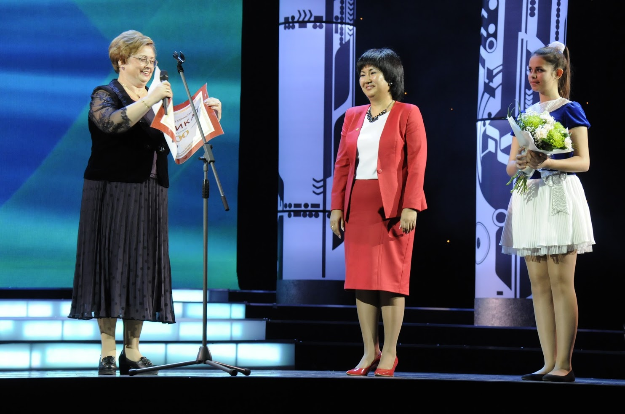
Модель персонифицированного финансирования дополнительного профессионального образования
Заместитель председателя Общероссийского Профсоюза образования Т.В. Куприянова вручает педагогическому работнику сертификат на повышение квалификации
(на сумму 50 000 руб.)
– с правом свободного выбора формы, содержания и места
освоения программы
г. Москва, Государственный Кремлёвский дворец, 3 октября 2016 г.

Slide 9
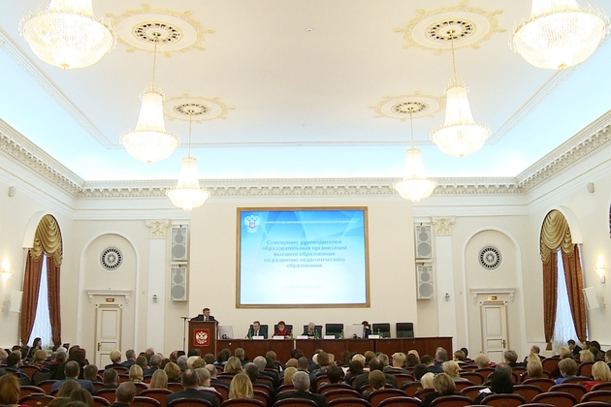
Сопряжение образовательных и профессиональных стандартов
В результате совещания руководителей образовательных организаций высшего образования по развитию педагогического образования
(г. Москва, 12 октября 2016 г.) собравшиеся решили:
«[…]. 3. Обеспечить качественное
обновление программ подготовки
педагогических кадров за счёт
сопряжения стандартов общего,
высшего образования и
требований профессионального
стандарта педагога. Создать
нормативные и финансовые условия
для их внедрения и реализации […]».
Активное участие в работе секций, дискуссиях в рамках совещания и выработке его итоговой резолюции приняли представители Общероссийского Профсоюза образования

Slide 10
Проблема профессиональной подготовки воспитателей из числа слушателей педагогических классов
Из Временного положения об одногодичных педагогических классах при средних общеобразовательных школах по подготовке воспитателей дошкольных учреждений, утверждённого приказом Министерства просвещения СССР от 14 января 1981 г. № 6 (пункт 9):
«Слушателям педагогических классов, успешно выполнившим учебный план и сдавшим выпускные экзамены, присваивается квалификация “Воспитатель детского сада” и выдается удостоверение установленного образца согласно Приложению»
Удостоверение не является документом, подтверждающим получение среднего профессионального или высшего образования
Из Федерального закона от 29 декабря 2012 г. № 273-ФЗ
«Об образовании в Российской Федерации» (статья 46, часть 1):
«Право на занятие педагогической деятельностью имеют лица, имеющие среднее профессиональное или высшее образование и отвечающие квалификационным требованиям, указанным в квалификационных справочниках, и (или) профессиональным стандартам»
В планах образовательных организаций по организации применения профессиональных стандартов (до 1 января 2020 г.) необходимо предусмотреть мероприятия по особой ускоренной профессиональной подготовке работающих воспитателей из числа слушателей педагогических классов,
которым была присвоена квалификация «Воспитатель детского сада»,
но не имеющих среднего профессионального или высшего образования

Slide 11
Организация и проведение Всероссийского профессионального конкурса «Воспитатель года России»
Председатель
оргкомитета конкурса
Из истории конкурса:
2009 г. – учреждение конкурса
(утверждение Положения)
2010 г. – проведение I конкурса,
создание Всероссийского
клуба «Воспитатель года»
2011 г. – проведение II конкурса
2012 г. – проведение III конкурса
2013 г. – проведение IV конкурса
2014 г. – проведение V конкурса
2015 г. – проведение VI конкурса
2016 г. – проведение VII конкурса
Председатель Общероссийского
Профсоюза образования
МЕРКУЛОВА
Галина Ивановна
заслуженный учитель Российской Федерации, отличник народного просвещения
Минобрнауки России
Общероссийский Профсоюз образования
Учредители конкурса

Slide 12
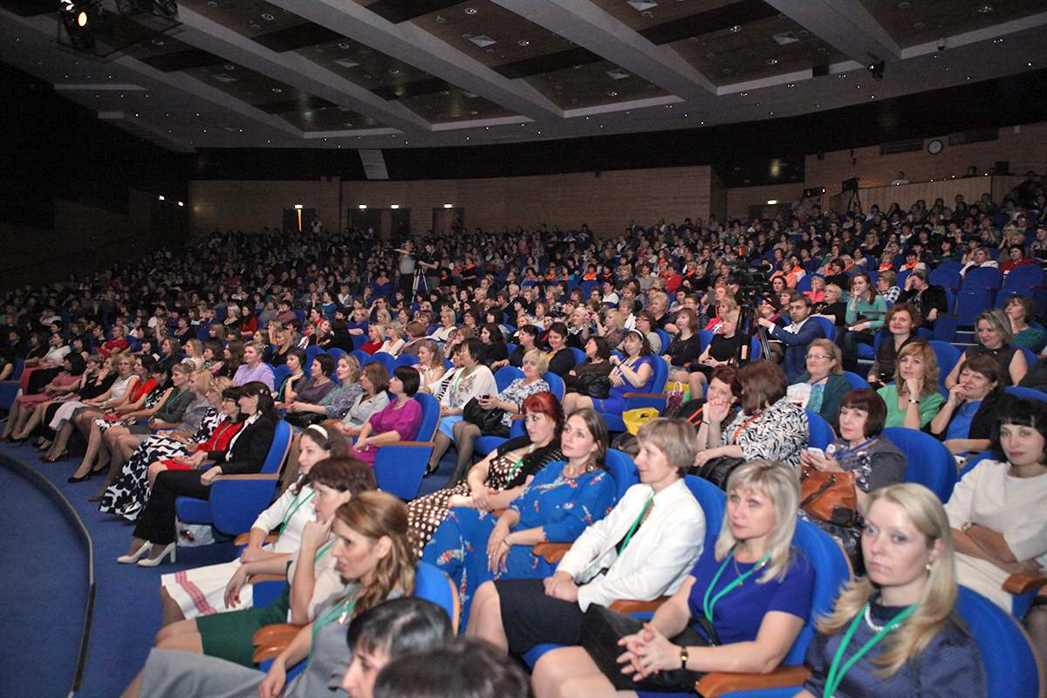
Задачи Всероссийского профессионального конкурса «Воспитатель года России»
Из Положения: «[…]. 6. Основными задачами Конкурса являются:
– совершенствование образовательных программ, инновационных
методов и средств дошкольного образования, содействие их
широкому распространению в образовательной среде […];
– распространение лучших образцов профессионального опыта
педагогических работников образовательных организаций,
реализующих программы дошкольного образования на территории
Российской Федерации […]».
Положение о Всероссийском профессиональном конкурсе «Воспитатель года России»,
утверждённое Минобрнауки России и Общероссийским Профсоюзом образования 1 июля 2016 г. (далее – Положение)

Slide 13
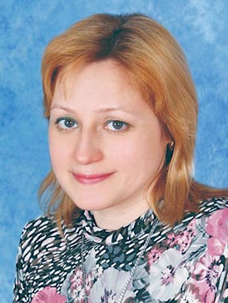
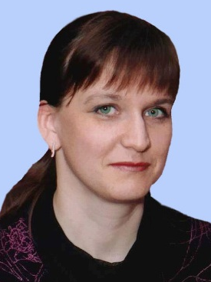
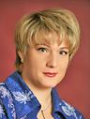
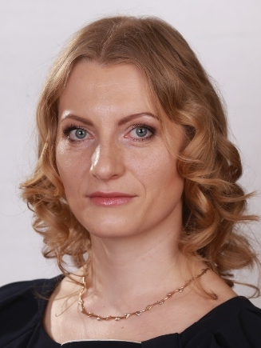
Выявление и изучение лучших практик
Лучшие образцы современного профессионального опыта –
1) пример апробации требований профессиональных стандартов на практике;
2) основа для совершенствования профессиональных стандартов
(в том числе дифференциации их на несколько уровней квалификации)
Мурманская область
2010
Ю.А. Маляшок
ВОСПИТАТЕЛИ ГОДА РОССИИ
ХМАО
Республика Саха (Якутия)
Хабаровский край
2011
2012
2012
Н.В. Помпеева
А.Д. Афонский
О.И. Терезанова
Официальный сайт конкурса в сети «Интернет»
Свердловская область
Ленинградская область
Санкт-Петербург
Мастер-классы победителей и лауреатов в сети «Интернет»:
2013
2014
2015
О.А. Скотников
Ю.Н. Загорская
Н.Н. Одинцова
http://vospitatel-goda.ru/

Slide 14
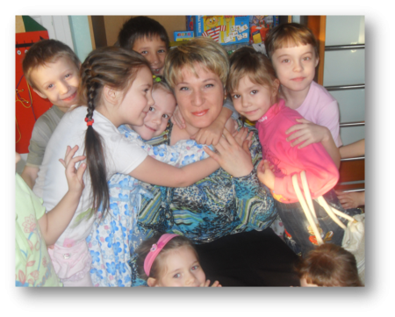
Спасибо за внимание!

